Slide 1

PHÒNG GIÁO DỤC ĐÀO TẠO QUẬN LONG BIÊN TRƯỜNG MN LONG BIÊN A
Lĩnh vực: Phát triển ngôn ngữ
Đề tài: Tập tô chữ a, ¨, ©
Lứa tuổi: MGL 5-6 tuổi
Giáo viên: Lê Thị Thùy Trang

Slide 2


Slide 3

¨
Ai giỏi hơn
a
©

Slide 4
¨
Kiểu chữ a, ¨, © in thường
a
©

Slide 5

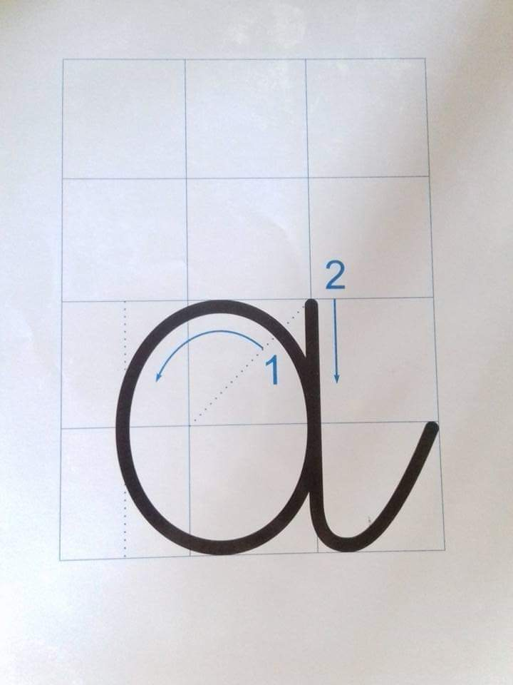
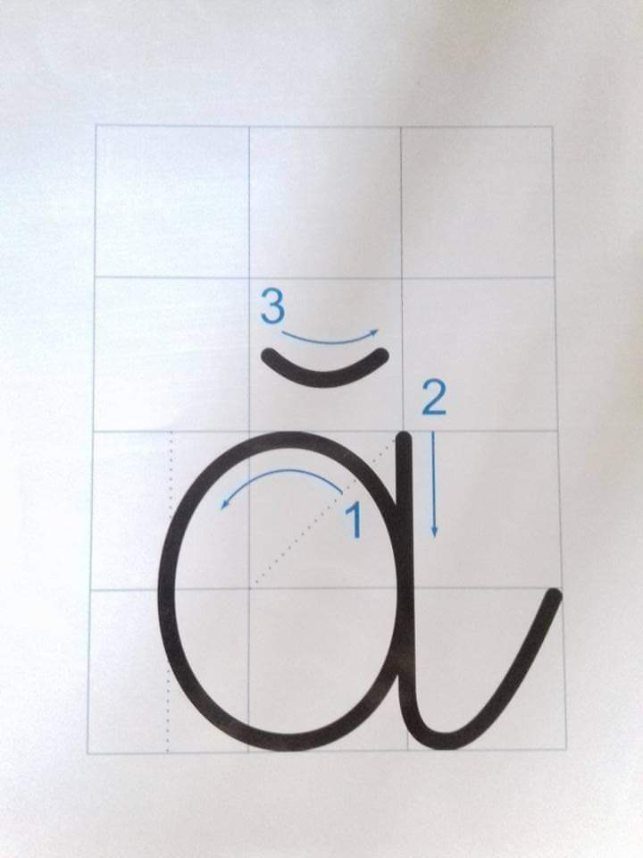
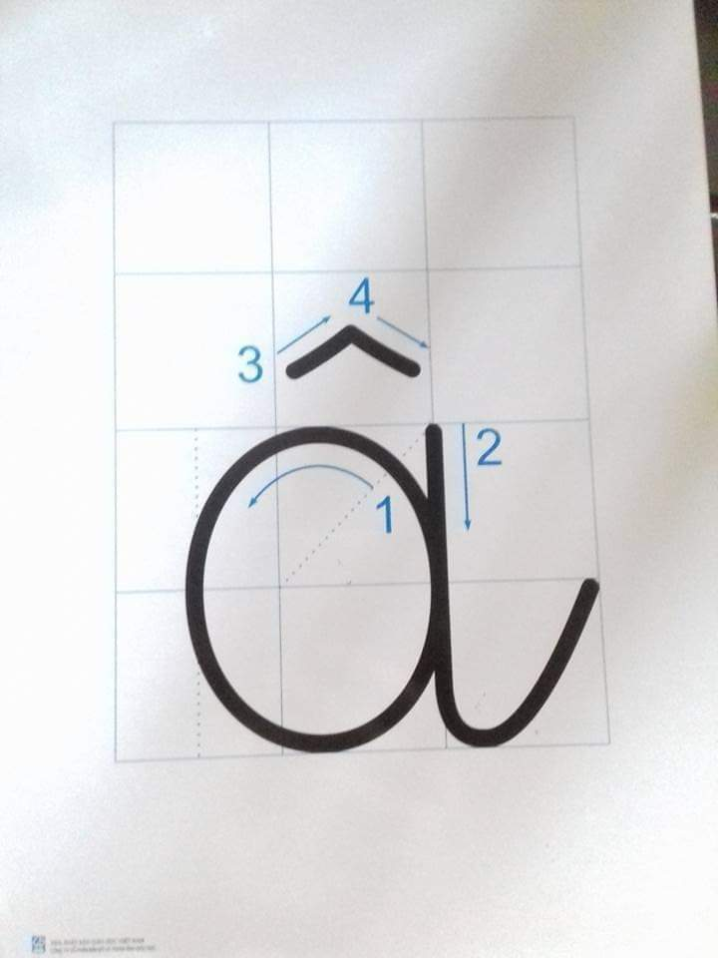
Kiểu chữ a, ¨, © viết thường

Slide 6
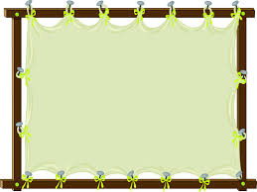
Hướng dẫn tô

Slide 7

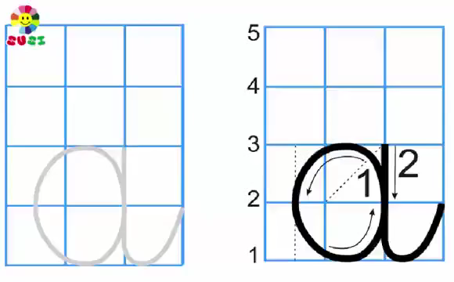
Tô mẫu lần 1

Slide 8
Tô mẫu lần 2

Slide 9
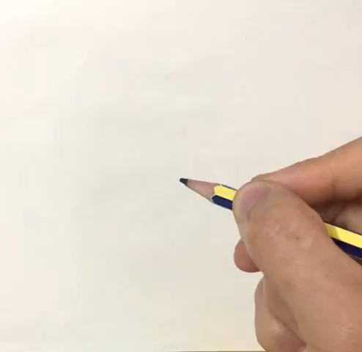
Tô trên không

Slide 10
Hướng dẫn tô

Slide 11
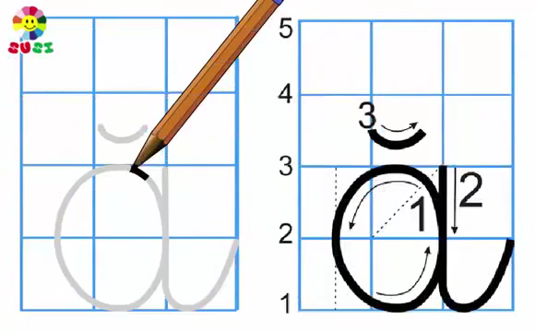
Tô mẫu lần 1

Slide 12
Tô mẫu lần 2

Slide 13
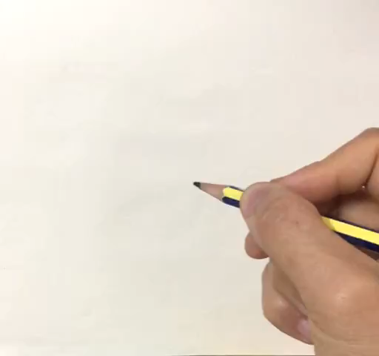
Tô trên không

Slide 14
Hướng dẫn tô

Slide 15
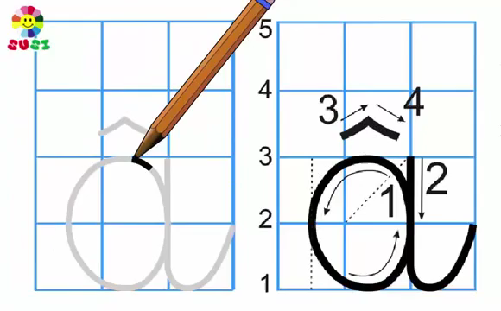
Tô mẫu lần 1

Slide 16
Tô mẫu lần 2

Slide 17

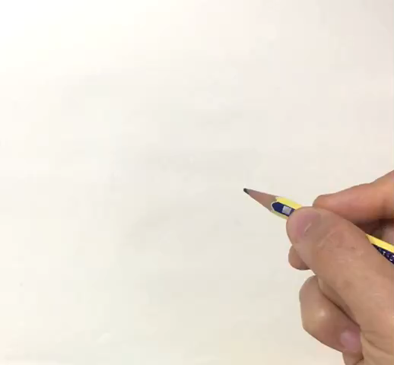

Slide 18
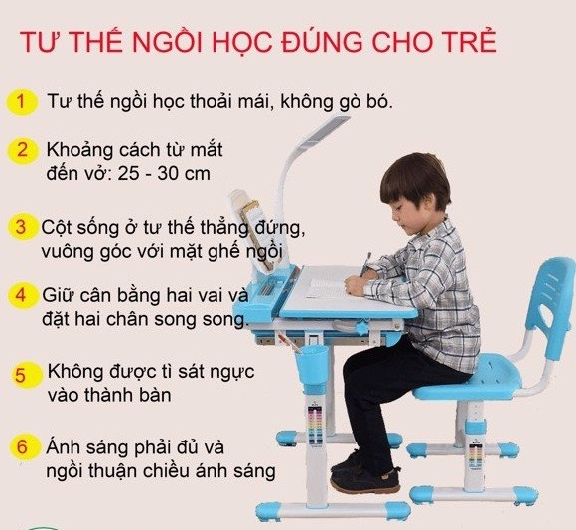
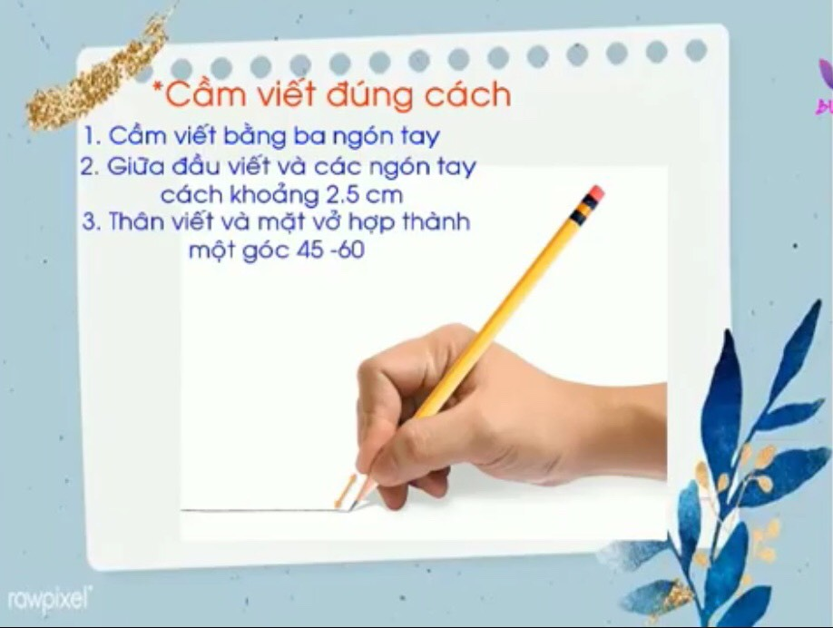

Slide 19

Trẻ thực hiện

Slide 20

Chúc các bạn chăm ngoan học giỏi

